Slide 1
БОСТОНСКА ЧАЈАНКА 16. ДЕЦЕМБАР, 1773

Slide 2
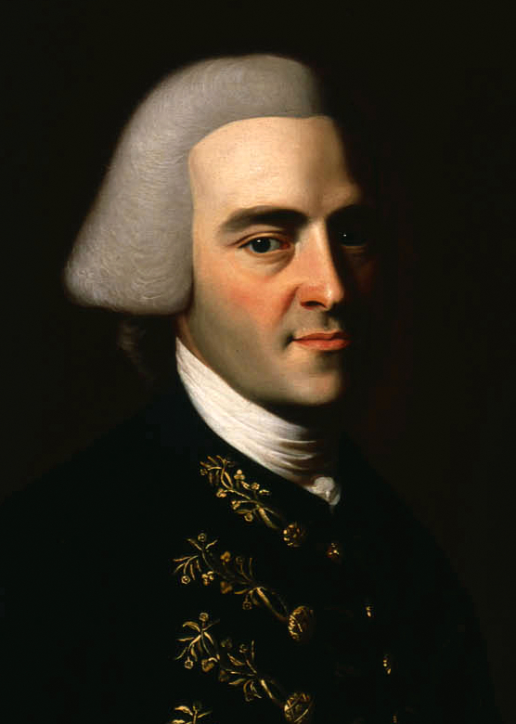
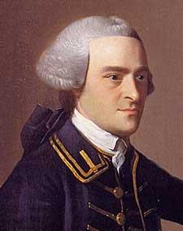
Један од организатора „Бостонске чајанке“ је био Џон Хенкок. Он је био трговац, државник и познати патриота током Америчке револуције.

Slide 3
Бостонска чајанка се догодила 16.децембра, 1773 године и била је својеврсан протест становника Бостона, који су тиме изрекли своје незадовољство британском економском политиком према америчким колонијама.Један од пореза био је и на чај, који су по наредби британског парламента колоније морале да купују искључиво од британске Источноиндијске компаније. Као знам протеста група америчких колониста, преобучена у Индијанце, упала је на британске трговачке бродове у луци Бостон и бацила товаре са чајем у море. Отуда назив „Бостонска чајанка“.

Slide 4
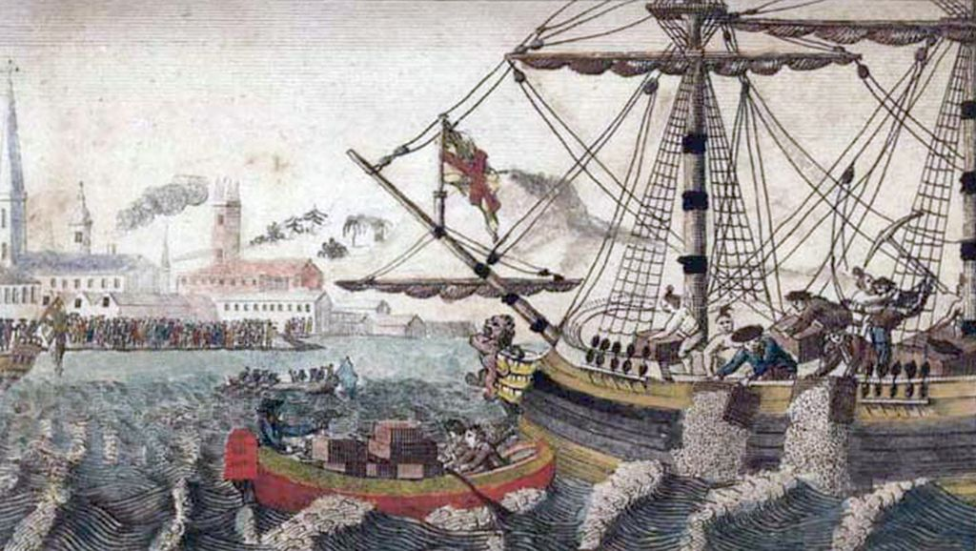
Такође је Бостонска чајанка послужила као повод рату за независност америчких колонија од британске власти.

Slide 5
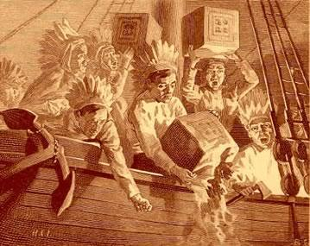

Slide 6
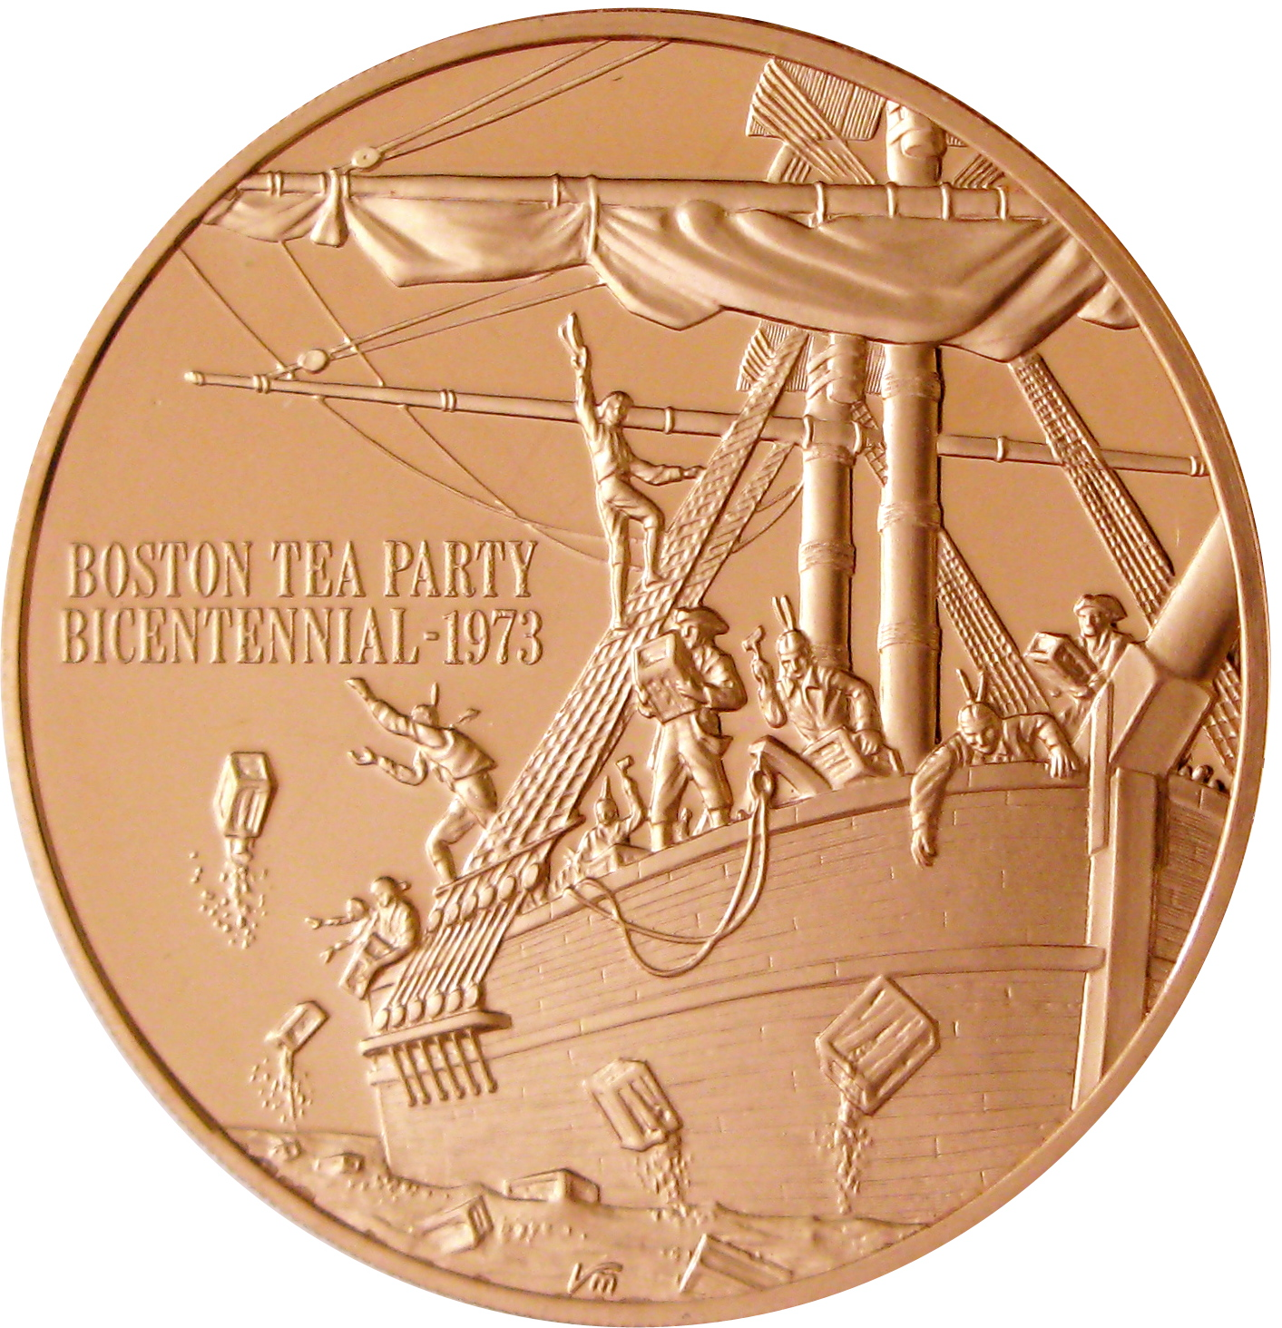
Јубиларна новчаница из 1973. у почаст том догађају.

